Slide 1
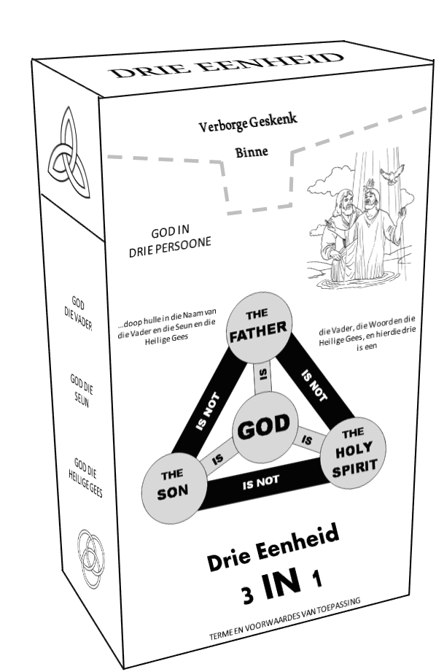
Drie Eenheid
TERME EN VOORWAARDES GELD

Slide 2


Slide 3
TERME EN VOORWAARDES
God die Vader speel die rol van 'n vader en is nie letterlik die vader van Jesus Christus nie

Slide 4
TERME EN VOORWAARDES
God die Vader speel die rol van 'n vader en is nie letterlik die vader van Jesus Christus nie
Jesus Christus speel die rol van 'n seun, en is nie letterlik die Seun van God nie.

Slide 5
TERME EN VOORWAARDES
God die Vader speel die rol van 'n vader en is nie letterlik die vader van Jesus Christus nie
Jesus Christus speel die rol van 'n seun, en is nie letterlik die Seun van God nie.
Die woorde, God die Seun en God die Heilige Gees is ingesluit

Slide 6
TERME EN VOORWAARDES
God die Vader speel die rol van 'n vader en is nie letterlik die vader van Jesus Christus nie
Jesus Christus speel die rol van 'n seun, en is nie letterlik die Seun van God nie.
Die woorde, God die Seun en God die Heilige Gees is ingesluit
Een wese, in drie persone of drie wesens, as drie persone

Slide 7
TERME EN VOORWAARDES
God die Vader speel die rol van 'n vader en is nie letterlik die vader van Jesus Christus nie
Jesus Christus speel die rol van 'n seun, en is nie letterlik die Seun van God nie.
Die woorde, God die Seun en God die Heilige Gees is ingesluit
Een wese, in drie persone of drie wesens, as drie persone
Jesus Christus, die Seun van God het nie aan die Kruis gesterf nie

Slide 8
TERME EN VOORWAARDES
God die Vader speel die rol van 'n vader en is nie letterlik die vader van Jesus Christus nie
Jesus Christus speel die rol van 'n seun, en is nie letterlik die Seun van God nie.
Die woorde, God die Seun en God die Heilige Gees is ingesluit
Een wese, in drie persone of drie wesens, as drie persone
Jesus Christus, die Seun van God het nie aan die Kruis gesterf nie
Jesus het homself uit die dood opgewek

Slide 9
TERME EN VOORWAARDES
God die Vader speel die rol van 'n vader en is nie letterlik die vader van Jesus Christus nie
Jesus Christus speel die rol van 'n seun, en is nie letterlik die Seun van God nie.
Die woorde, God die Seun en God die Heilige Gees is ingesluit
Een wese, in drie persone of drie wesens, as drie persone
Jesus Christus, die Seun van God het nie aan die Kruis gesterf nie
Jesus het homself uit die dood opgewek
Jesus Christus het vir ewig die vermoë om alomteenwoordig te wees, verbeur

Slide 10
TERME EN VOORWAARDES
God die Vader speel die rol van 'n vader en is nie letterlik die vader van Jesus Christus nie
Jesus Christus speel die rol van 'n seun, en is nie letterlik die Seun van God nie.
Die woorde, God die Seun en God die Heilige Gees is ingesluit
Een wese, in drie persone of drie wesens, as drie persone
Jesus Christus, die Seun van God het nie aan die Kruis gesterf nie
Jesus het homself uit die dood opgewek
Jesus Christus het vir ewig die vermoë om alomteenwoordig te wees, verbeur
Beide Christus en God die Heilige Gees is bemiddelaars

Slide 11
TERME EN VOORWAARDES
God die Vader speel die rol van 'n vader en is nie letterlik die vader van Jesus Christus nie
Jesus Christus speel die rol van 'n seun, en is nie letterlik die Seun van God nie.
Die woorde, God die Seun en God die Heilige Gees is ingesluit
Een wese, in drie persone of drie wesens, as drie persone
Jesus Christus, die Seun van God het nie aan die Kruis gesterf nie
Jesus het homself uit die dood opgewek
Jesus Christus het vir ewig die vermoë om alomteenwoordig te wees, verbeur
Beide Christus en God die Heilige Gees is bemiddelaars
Beide Christus en God die Heilige Gees is voorbidders

Slide 12
TERME EN VOORWAARDES
God die Vader speel die rol van 'n vader en is nie letterlik die vader van Jesus Christus nie
Jesus Christus speel die rol van 'n seun, en is nie letterlik die Seun van God nie.

Slide 13
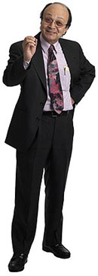
…die vader-seun beeld kan nie letterlik toegepas word op die goddelike Vader-Seun verhouding binne die Godheid nie. Die Seun is nie die natuurlike, letterlike Seun van die Vader nie. 'N Natuurlike kind het 'n begin, terwyl die Seun in die Godheid ewig is. Die term "Seun" word metafories gebruik wanneer dit op die Godheid toegepas word. Dit dra die idees van onderskeiding van persone binne die Godheid en die gelykheid van die natuur in die konteks van ‘n ewige, liefdevolle verhouding. Ángel Manuel Rodríguez
(https://adventistbiblicalresearch.org/materials/godgodhead-jesus-christ/question-sonship)

Slide 14
Mat 17:5 Terwyl hy nog spreek, oordek ‘n helderligte wolk hulle meteens en daar sê ‘n stem uit die wolk: Dit is my geliefde Seun in wie Ek ‘n welbehae het. Luister na Hom!

Slide 15
Mat 17:5 Terwyl hy nog spreek, oordek ‘n helderligte wolk hulle meteens en daar sê ‘n stem uit die wolk: Dit is my geliefde Seun in wie Ek ‘n welbehae het. Luister na Hom!
Mar 14:61 Maar Hy het stilgebly en geen antwoord gegee nie. Weer stel die hoëpriester Hom die vraag en sê vir Hom: Is U die Christus, die Seun van die geseënde God? 62 En Jesus sê: Ek is. En u almal sal die Seun van die mens aan die regterhand van die krag van God sien sit en kom met die wolke van die hemel.

Slide 16
Mat 17:5 Terwyl hy nog spreek, oordek ‘n helderligte wolk hulle meteens en daar sê ‘n stem uit die wolk: Dit is my geliefde Seun in wie Ek ‘n welbehae het. Luister na Hom!
Mar 14:61 Maar Hy het stilgebly en geen antwoord gegee nie. Weer stel die hoëpriester Hom die vraag en sê vir Hom: Is U die Christus, die Seun van die geseënde God? 62 En Jesus sê: Ek is. En u almal sal die Seun van die mens aan die regterhand van die krag van God sien sit en kom met die wolke van die hemel.
Luk 8:28 En toe hy Jesus sien, skreeu hy uit en val voor Hom neer en sê met ‘n groot stem: Wat het ons met U te doen, Jesus, Seun van die allerhoogste God? Ek bid U, moet my nie pynig nie—

Slide 17
Mat 17:5 Terwyl hy nog spreek, oordek ‘n helderligte wolk hulle meteens en daar sê ‘n stem uit die wolk: Dit is my geliefde Seun in wie Ek ‘n welbehae het. Luister na Hom!
Mar 14:61 Maar Hy het stilgebly en geen antwoord gegee nie. Weer stel die hoëpriester Hom die vraag en sê vir Hom: Is U die Christus, die Seun van die geseënde God? 62 En Jesus sê: Ek is. En u almal sal die Seun van die mens aan die regterhand van die krag van God sien sit en kom met die wolke van die hemel.
Luk 8:28 En toe hy Jesus sien, skreeu hy uit en val voor Hom neer en sê met ‘n groot stem: Wat het ons met U te doen, Jesus, Seun van die allerhoogste God? Ek bid U, moet my nie pynig nie—
Joh 3:16 Want so lief het God die wêreld gehad, dat Hy sy eniggebore Seun gegee het, sodat elkeen wat in Hom glo, nie verlore mag gaan nie, maar die ewige lewe kan hê.

Slide 18
Mat 17:5 Terwyl hy nog spreek, oordek ‘n helderligte wolk hulle meteens en daar sê ‘n stem uit die wolk: Dit is my geliefde Seun in wie Ek ‘n welbehae het. Luister na Hom!
Mar 14:61 Maar Hy het stilgebly en geen antwoord gegee nie. Weer stel die hoëpriester Hom die vraag en sê vir Hom: Is U die Christus, die Seun van die geseënde God? 62 En Jesus sê: Ek is. En u almal sal die Seun van die mens aan die regterhand van die krag van God sien sit en kom met die wolke van die hemel.
Luk 8:28 En toe hy Jesus sien, skreeu hy uit en val voor Hom neer en sê met ‘n groot stem: Wat het ons met U te doen, Jesus, Seun van die allerhoogste God? Ek bid U, moet my nie pynig nie—
Joh 3:16 Want so lief het God die wêreld gehad, dat Hy sy eniggebore Seun gegee het, sodat elkeen wat in Hom glo, nie verlore mag gaan nie, maar die ewige lewe kan hê.
Joh 20:30 Nog baie ander tekens het Jesus voor sy dissipels gedoen wat in hierdie boek nie beskrywe is nie; 31 maar hierdie is beskrywe, dat julle kan glo dat Jesus die Christus is, die Seun van God; en dat julle deur te glo die lewe kan hê in sy Naam.

Slide 19
Mat 17:5 Terwyl hy nog spreek, oordek ‘n helderligte wolk hulle meteens en daar sê ‘n stem uit die wolk: Dit is my geliefde Seun in wie Ek ‘n welbehae het. Luister na Hom!
Mar 14:61 Maar Hy het stilgebly en geen antwoord gegee nie. Weer stel die hoëpriester Hom die vraag en sê vir Hom: Is U die Christus, die Seun van die geseënde God? 62 En Jesus sê: Ek is. En u almal sal die Seun van die mens aan die regterhand van die krag van God sien sit en kom met die wolke van die hemel.
Luk 8:28 En toe hy Jesus sien, skreeu hy uit en val voor Hom neer en sê met ‘n groot stem: Wat het ons met U te doen, Jesus, Seun van die allerhoogste God? Ek bid U, moet my nie pynig nie—
Joh 3:16 Want so lief het God die wêreld gehad, dat Hy sy eniggebore Seun gegee het, sodat elkeen wat in Hom glo, nie verlore mag gaan nie, maar die ewige lewe kan hê.
Joh 20:30 Nog baie ander tekens het Jesus voor sy dissipels gedoen wat in hierdie boek nie beskrywe is nie; 31 maar hierdie is beskrywe, dat julle kan glo dat Jesus die Christus is, die Seun van God; en dat julle deur te glo die lewe kan hê in sy Naam.
1Jn 4:9 Hierin is die liefde van God tot ons geopenbaar, dat God sy eniggebore Seun in die wêreld gestuur het, sodat ons deur Hom kan lewe.

Slide 20
Pro 8:22-31 Die HERE het my berei as eersteling van sy weg, voor sy werke, van ouds af. Van ewigheid af is ek geformeer, van die begin af, van die voortyd van die aarde af. Toe daar nog geen wêreldvloede was nie, is ek gebore; toe fonteine, swaar van water, nog nie daar was nie; voordat die berge ingesink het, voor die heuwels is ek gebore; toe Hy die aarde en die velde en al die stoffies van die wêreld nog nie gemaak het nie. Toe Hy die hemele berei het, was ek daar; toe Hy ‘n kring afgetrek het op die oppervlakte van die wêreldvloed; toe Hy die wolke daarbo bevestig het, toe die bronne van die wêreldvloed sterk geword het; toe Hy vir die see sy grens gestel het, dat die waters sy bevel nie sou oortree nie; toe Hy die fondamente van die aarde vasgelê het— toe was ek ‘n kunstenaar naas Hom, en ek was dag vir dag vol verlustiging en het gespeel voor sy aangesig altyd, en het gespeel op sy wêreldrond, en my verlustiginge was met die mensekinders.

Slide 21
TERME EN VOORWAARDES
God die Vader speel die rol van 'n vader en is nie letterlik die vader van Jesus Christus nie
Jesus Christus speel die rol van 'n seun, en is nie letterlik die Seun van God nie.
Die woorde, God die Seun en God die Heilige Gees is ingesluit

Slide 22
Die seun van Virgil
Virgil die seun

Slide 23
Die seun van Virgil
Virgil die seun
Die Seun van God
God die Seun

Slide 24
Die seun van Virgil
Virgil die seun
Die Seun van God
God die Seun
Die Gees van God
God die Gees

Slide 25
Die seun van Virgil
Virgil die seun
Die Seun van God
God die Seun
Die Gees van God
God die Gees
God die Vader
Joh_6:27 , Gal_1:1, Gal_1:3, Eph_6:23, Php_2:11, 1Th_1:1 , 2Ti_1:2 , Tit_1:4 , 1Pe_1:2 , 2Pe_1:17, 2Jn_1:3 , Jud_1:1
Seun van God (verskyn 46 keer)
Gees van God (verskyn 29 keer)

Slide 26
TERME EN VOORWAARDES
God die Vader speel die rol van 'n vader en is nie letterlik die vader van Jesus Christus nie
Jesus Christus speel die rol van 'n seun, en is nie letterlik die Seun van God nie.
Die woorde, God die Seun en God die Heilige Gees is ingesluit
Een wese, in drie persone of drie wesens, as drie persone

Slide 27

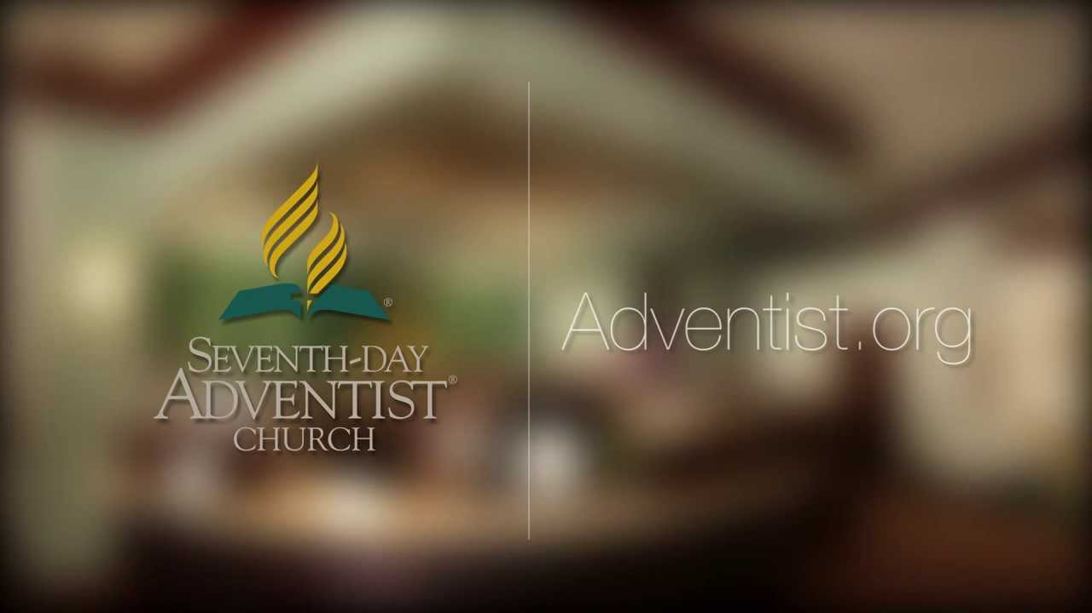
Daar is een God: Vader, Seun en Heilige Gees, 'n eenheid van drie persone. God is onsterflik, almagtig, all-weeten, bo alles en altyd teenwoordig. Hy is oneindig en bo enige menslike begrip, maar tog bekend deur Sy selfopenbaring. God, wie liefde is, is vir ewig waardig van aanbidding, en diens deur die hele skepping.
Geloof in 'n God van drie persone is een van die mees veeleisende Bybelse leerstellings. Die Christendom is die enigste wêreldgodsdiens wat hierdie eis maak. Die leer van die Drie-eenheid is eintlik kenmerkend van die Christelike geloof, noodsaaklik omdat dit handel oor wie God is, hoe Hy is en hoe Hy werk. Christene glo dat die leerstelling nodig is om geregtigheid te doen aan die getuienis van die Skrif, die primêre bron van ons kennis van God. Ons moet praat oor God in die terme wat Hy gebruik. Bybelse bewyse het drie fasette: (a) daar is een God; (b) drie-eenheid; en (c) drie persone wat God is. https://www.adventist.org/en/beliefs/god/trinity/article/go/-/god-in-three-persons/

Slide 28
Deu 4:35 Jy self het dit te sien gekry, dat jy kan weet dat die HERE God is; daar is geen ander buiten Hom nie. 39 daarom moet jy vandag weet en ter harte neem dat die HERE God is, bo in die hemel en onder op die aarde; daar is geen ander nie.

Slide 29
Deu 4:35 Jy self het dit te sien gekry, dat jy kan weet dat die HERE God is; daar is geen ander buiten Hom nie. 39 daarom moet jy vandag weet en ter harte neem dat die HERE God is, bo in die hemel en onder op die aarde; daar is geen ander nie.
Isa 45:5 Ek is die HERE, en daar is geen ander nie; buiten My is daar geen God nie; Ek omgord jou, hoewel jy My nie geken het nie

Slide 30
Deu 4:35 Jy self het dit te sien gekry, dat jy kan weet dat die HERE God is; daar is geen ander buiten Hom nie. 39 daarom moet jy vandag weet en ter harte neem dat die HERE God is, bo in die hemel en onder op die aarde; daar is geen ander nie.
Isa 45:5 Ek is die HERE, en daar is geen ander nie; buiten My is daar geen God nie; Ek omgord jou, hoewel jy My nie geken het nie
Mal 2:10 Het ons nie almal een Vader nie? Het een God ons nie geskape nie? Waarom handel ons dan troueloos met mekaar, deur die verbond van ons vaders te ontheilig?

Slide 31
Deu 4:35 Jy self het dit te sien gekry, dat jy kan weet dat die HERE God is; daar is geen ander buiten Hom nie. 39 daarom moet jy vandag weet en ter harte neem dat die HERE God is, bo in die hemel en onder op die aarde; daar is geen ander nie.
Isa 45:5 Ek is die HERE, en daar is geen ander nie; buiten My is daar geen God nie; Ek omgord jou, hoewel jy My nie geken het nie
Mal 2:10 Het ons nie almal een Vader nie? Het een God ons nie geskape nie? Waarom handel ons dan troueloos met mekaar, deur die verbond van ons vaders te ontheilig?
1Th 1:9 Want hulle vertel self aangaande ons watter ingang ons by julle gehad het en hoe julle jul van die afgode bekeer het tot God, om die lewende en waaragtige God te dien 10 en sy Seun uit die hemele te verwag, wat Hy uit die dode opgewek het, Jesus wat ons van die toekomstige toorn verlos.

Slide 32
Deu 4:35 Jy self het dit te sien gekry, dat jy kan weet dat die HERE God is; daar is geen ander buiten Hom nie. 39 daarom moet jy vandag weet en ter harte neem dat die HERE God is, bo in die hemel en onder op die aarde; daar is geen ander nie.
Isa 45:5 Ek is die HERE, en daar is geen ander nie; buiten My is daar geen God nie; Ek omgord jou, hoewel jy My nie geken het nie
Mal 2:10 Het ons nie almal een Vader nie? Het een God ons nie geskape nie? Waarom handel ons dan troueloos met mekaar, deur die verbond van ons vaders te ontheilig?
1Th 1:9 Want hulle vertel self aangaande ons watter ingang ons by julle gehad het en hoe julle jul van die afgode bekeer het tot God, om die lewende en waaragtige God te dien 10 en sy Seun uit die hemele te verwag, wat Hy uit die dode opgewek het, Jesus wat ons van die toekomstige toorn verlos.
1Co 8:6 tog is daar vir ons maar een God, die Vader uit wie alles is, en ons tot Hom, en een Here Jesus Christus deur wie alles is, en ons deur Hom.

Slide 33
Deu 4:35 Jy self het dit te sien gekry, dat jy kan weet dat die HERE God is; daar is geen ander buiten Hom nie. 39 daarom moet jy vandag weet en ter harte neem dat die HERE God is, bo in die hemel en onder op die aarde; daar is geen ander nie.
Isa 45:5 Ek is die HERE, en daar is geen ander nie; buiten My is daar geen God nie; Ek omgord jou, hoewel jy My nie geken het nie
Mal 2:10 Het ons nie almal een Vader nie? Het een God ons nie geskape nie? Waarom handel ons dan troueloos met mekaar, deur die verbond van ons vaders te ontheilig?
1Th 1:9 Want hulle vertel self aangaande ons watter ingang ons by julle gehad het en hoe julle jul van die afgode bekeer het tot God, om die lewende en waaragtige God te dien 10 en sy Seun uit die hemele te verwag, wat Hy uit die dode opgewek het, Jesus wat ons van die toekomstige toorn verlos.
1Co 8:6 tog is daar vir ons maar een God, die Vader uit wie alles is, en ons tot Hom, en een Here Jesus Christus deur wie alles is, en ons deur Hom.
1Ti 2:5 Want daar is een God en een Middelaar tussen God en die mense, die mens Christus Jesus

Slide 34
TERME EN VOORWAARDES
God die Vader speel die rol van 'n vader en is nie letterlik die vader van Jesus Christus nie
Jesus Christus speel die rol van 'n seun, en is nie letterlik die Seun van God nie.
Die woorde, God die Seun en God die Heilige Gees is ingesluit
Een wese, in drie persone of drie wesens, as drie persone
Jesus Christus, die Seun van God het nie aan die Kruis gesterf nie
Jesus het homself uit die dood opgewek

Slide 35
Act 5:30 Die God van ons vaders het Jesus opgewek, wat julle omgebring het deur Hom aan ‘n kruishout te hang.

Slide 36
Act 5:30 Die God van ons vaders het Jesus opgewek, wat julle omgebring het deur Hom aan ‘n kruishout te hang.
Gal 1:1 Paulus, ‘n apostel nie vanweë mense of deur ‘n mens nie, maar deur Jesus Christus en God die Vader wat Hom uit die dode opgewek het

Slide 37
Act 5:30 Die God van ons vaders het Jesus opgewek, wat julle omgebring het deur Hom aan ‘n kruishout te hang.
Gal 1:1 Paulus, ‘n apostel nie vanweë mense of deur ‘n mens nie, maar deur Jesus Christus en God die Vader wat Hom uit die dode opgewek het
Rom 6:4 Ons is dus saam met Hom begrawe deur die doop in die dood, sodat net soos Christus uit die dode opgewek is deur die heerlikheid van die Vader, ons ook so in ‘n nuwe lewe kan wandel.

Slide 38
Act 5:30 Die God van ons vaders het Jesus opgewek, wat julle omgebring het deur Hom aan ‘n kruishout te hang.
Gal 1:1 Paulus, ‘n apostel nie vanweë mense of deur ‘n mens nie, maar deur Jesus Christus en God die Vader wat Hom uit die dode opgewek het
Rom 6:4 Ons is dus saam met Hom begrawe deur die doop in die dood, sodat net soos Christus uit die dode opgewek is deur die heerlikheid van die Vader, ons ook so in ‘n nuwe lewe kan wandel.
1Th 1:9 Want hulle vertel self aangaande ons watter ingang ons by julle gehad het en hoe julle jul van die afgode bekeer het tot God, om die lewende en waaragtige God te dien 10 en sy Seun uit die hemele te verwag, wat Hy uit die dode opgewek het, Jesus wat ons van die toekomstige toorn verlos.

Slide 39
TERME EN VOORWAARDES
God die Vader speel die rol van 'n vader en is nie letterlik die vader van Jesus Christus nie
Jesus Christus speel die rol van 'n seun, en is nie letterlik die Seun van God nie.
Die woorde, God die Seun en God die Heilige Gees is ingesluit
Een wese, in drie persone of drie wesens, as drie persone
Jesus Christus, die Seun van God het nie aan die Kruis gesterf nie
Jesus het homself uit die dood opgewek
Jesus Christus het vir ewig die vermoë om alomteenwoordig te wees, verbeur

Slide 40
Mat 28:20 En kyk, Ek is met julle al die dae tot aan die voleinding van die wêreld. Amen.

Slide 41
Mat 28:20 En kyk, Ek is met julle al die dae tot aan die voleinding van die wêreld. Amen.
Col 1:27 aan wie God wou bekend maak wat die rykdom van die heerlikheid van hierdie verborgenheid onder die heidene is, dit is Christus onder julle, die hoop van die heerlikheid.

Slide 42
Mat 28:20 En kyk, Ek is met julle al die dae tot aan die voleinding van die wêreld. Amen.
Col 1:27 aan wie God wou bekend maak wat die rykdom van die heerlikheid van hierdie verborgenheid onder die heidene is, dit is Christus onder julle, die hoop van die heerlikheid.
1Ti 2:5 Want daar is een God en een Middelaar tussen God en die mense, die mens Christus Jesus

Slide 43
Mat 28:20 En kyk, Ek is met julle al die dae tot aan die voleinding van die wêreld. Amen.
Col 1:27 aan wie God wou bekend maak wat die rykdom van die heerlikheid van hierdie verborgenheid onder die heidene is, dit is Christus onder julle, die hoop van die heerlikheid.
1Ti 2:5 Want daar is een God en een Middelaar tussen God en die mense, die mens Christus Jesus
Joh 16:7 Maar Ek sê julle die waarheid: Dit is vir julle voordelig dat Ek weggaan; want as Ek nie weggaan nie, sal die Trooster nie na julle kom nie; maar as Ek weggaan, sal Ek Hom na julle stuur

Slide 44
TERME EN VOORWAARDES
God die Vader speel die rol van 'n vader en is nie letterlik die vader van Jesus Christus nie
Jesus Christus speel die rol van 'n seun, en is nie letterlik die Seun van God nie.
Die woorde, God die Seun en God die Heilige Gees is ingesluit
Een wese, in drie persone of drie wesens, as drie persone
Jesus Christus, die Seun van God het nie aan die Kruis gesterf nie
Jesus het homself uit die dood opgewek
Jesus Christus het vir ewig die vermoë om alomteenwoordig te wees, verbeur
Beide Christus en God die Heilige Gees is bemiddelaars
Beide Christus en God die Heilige Gees is voorbidders

Slide 45
1Ti 2:5 Want daar is een God en een Middelaar tussen God en die mense, die mens Christus Jesus

Slide 46
1Ti 2:5 Want daar is een God en een Middelaar tussen God en die mense, die mens Christus Jesus
1Jn 2:1 My kinders, ek skryf hierdie dinge aan julle, dat julle nie moet sondig nie; en as iemand gesondig het, ons het ‘n Voorspraak by die Vader, Jesus Christus, die Regverdige.

Slide 47
1Ti 2:5 Want daar is een God en een Middelaar tussen God en die mense, die mens Christus Jesus
1Jn 2:1 My kinders, ek skryf hierdie dinge aan julle, dat julle nie moet sondig nie; en as iemand gesondig het, ons het ‘n Voorspraak by die Vader, Jesus Christus, die Regverdige.
Joh 14:6 Jesus antwoord hom: Ek is die weg en die waarheid en die lewe; niemand kom na die Vader behalwe deur My nie.

Slide 48
1Ti 2:5 Want daar is een God en een Middelaar tussen God en die mense, die mens Christus Jesus
1Jn 2:1 My kinders, ek skryf hierdie dinge aan julle, dat julle nie moet sondig nie; en as iemand gesondig het, ons het ‘n Voorspraak by die Vader, Jesus Christus, die Regverdige.
Joh 14:6 Jesus antwoord hom: Ek is die weg en die waarheid en die lewe; niemand kom na die Vader behalwe deur My nie.
Rom 8:27 En Hy wat die harte deursoek, weet wat die bedoeling van die Gees is, omdat Hy ooreenkomstig die wil van God vir die heiliges intree. 34 Wie is dit wat veroordeel? Christus is dit wat gesterf het, ja, meer nog, wat ook opgewek is, wat ook aan die regterhand van God is, wat ook vir ons intree.

Slide 49
TERME EN VOORWAARDES
God die Vader speel die rol van 'n vader en is nie letterlik die vader van Jesus Christus nie
Jesus Christus speel die rol van 'n seun, en is nie letterlik die Seun van God nie.
Die woorde, God die Seun en God die Heilige Gees is ingesluit
Een wese, in drie persone of drie wesens, as drie persone
Jesus Christus, die Seun van God het nie aan die Kruis gesterf nie
Jesus het homself uit die dood opgewek
Jesus Christus het vir ewig die vermoë om alomteenwoordig te wees, verbeur
Beide Christus en God die Heilige Gees is bemiddelaars
Beide Christus en God die Heilige Gees is voorbidders

